Slide 1
Презентация ПДО Каледина К.А. МБУ ДО ГДЭБЦ
«Осторожно! Заповедная зона».

Slide 2
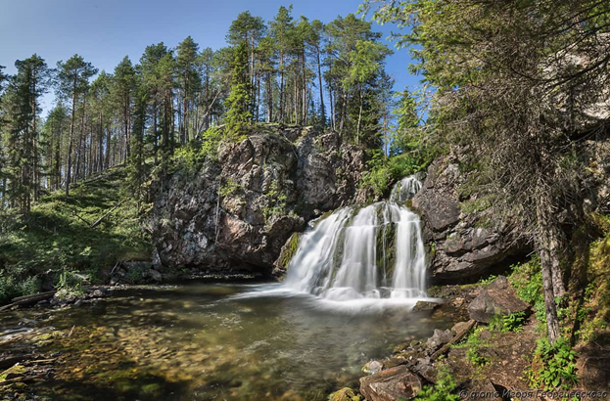
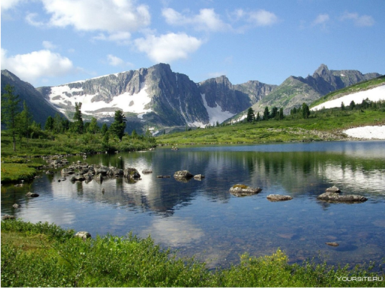
Заповедник – это лаборатория в живой природе, со строгим охранным режимом.
На контрольных, эталонных участках природы прослеживаются закономерности развития сложнейших экологических систем.

Slide 3
Запове́дник — участок территории (акватории), на котором сохраняется в естественном состоянии весь его природный комплекс. Как правило, заповедники (в отличие от заказников) закрыты для посещения туристами, но в некоторых из них имеется доступ на территорию по специальным разрешениям.

Slide 4
Существует Федеральный закон "Об особо охраняемых природных территориях" от 14.03.1995 N 33-ФЗ (последняя редакция), этим законом регламентируются все действия в отношении особо охраняемых территорий, к которым помимо заповедников относятся: а) государственные природные заповедники, в том числе биосферные заповедники; б) национальные парки; в) природные парки; г) государственные природные заказники; д) памятники природы; е) дендрологические парки и ботанические сады.

Slide 5
Маленький вдохновляющий сюжет: https://yandex.ru/video/preview/8235927332607428534
Заповедники России: https://yandex.ru/video/preview/4278611030864847321
Что такое заповедник: https://yandex.ru/video/preview/3198604341697018985
Подчеркивая важность заботы об окружающей природе, в нашей стране 11 января отмечается День заповедников и национальных парков.

Slide 6
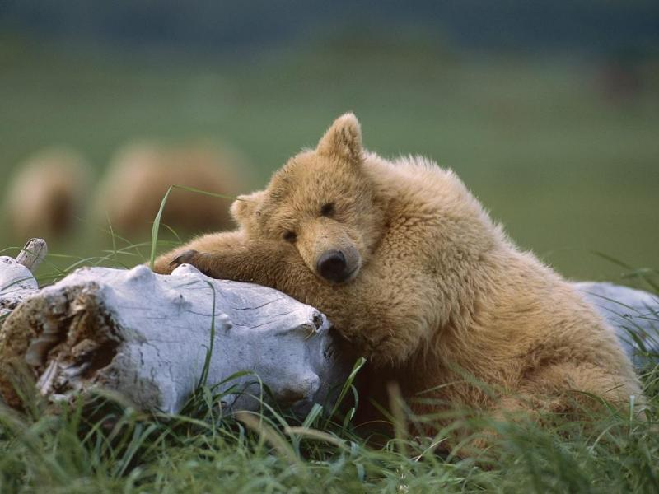
Алтайский заповедник
Одним из красивейших в России по праву можно назвать Алтайский заповедник. Он окружен высокими живописными горами, с южной стороны раскинулись бескрайние озера.

Slide 7
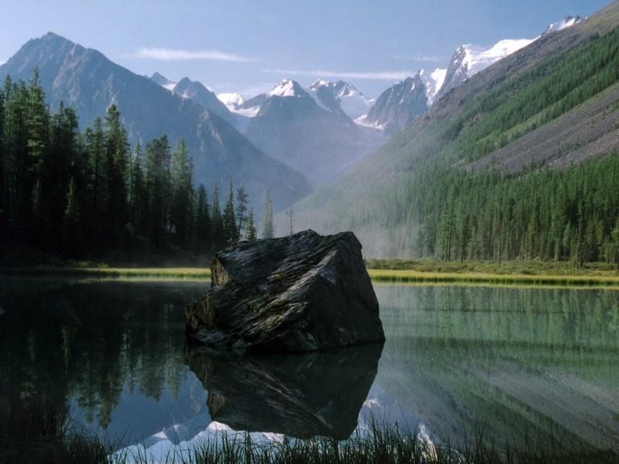

Slide 8
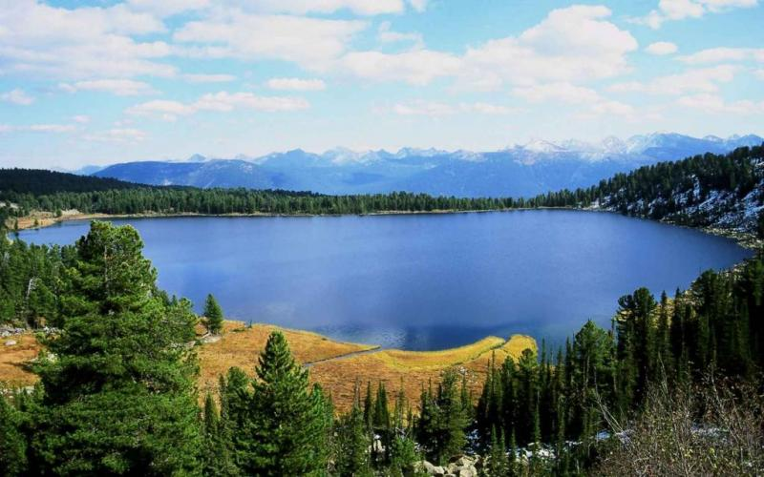

Slide 9
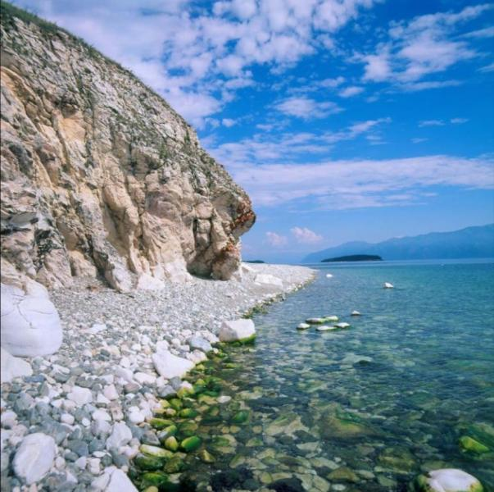
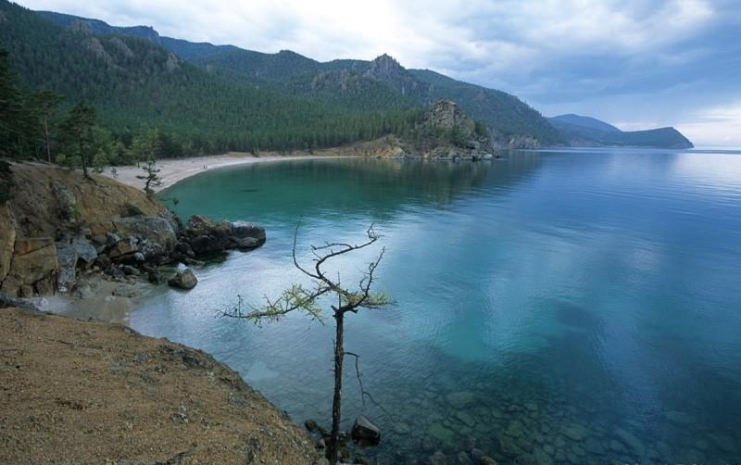
Байкальский заповедник
Байкальский заповедник - место удивительной нетронутой красоты горного хребта Хамар-Дабан и его окрестностей с одной стороны и великого Байкала – с другой.

Slide 10
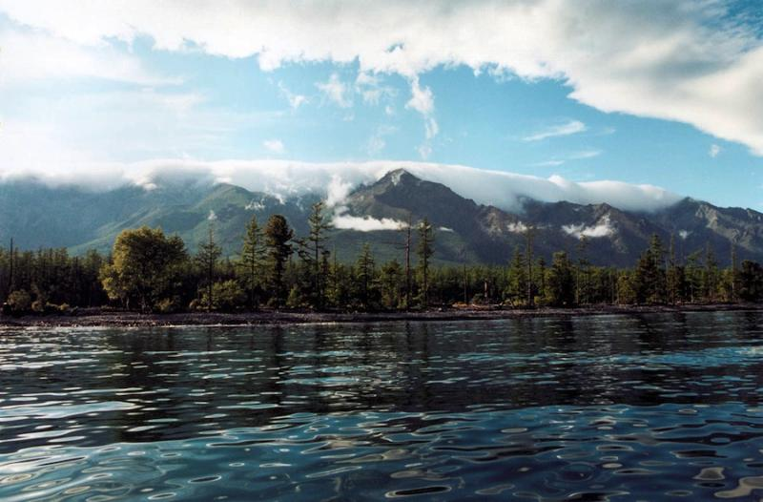

Slide 11
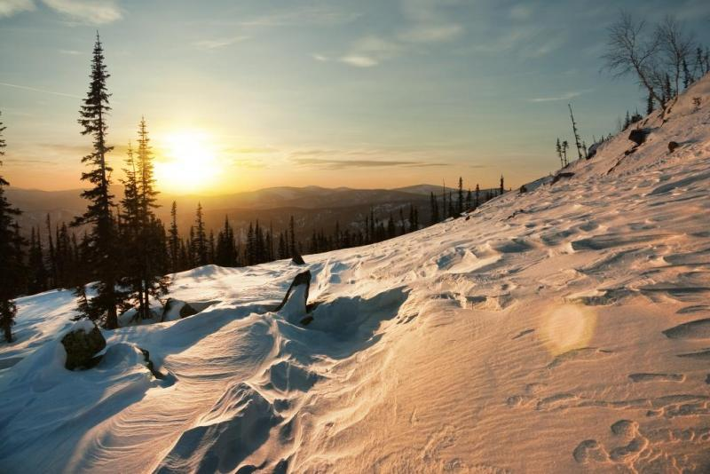
Заповедник Кузнецкий Алатау
Местные пейзажи очень разнообразны и колоритны, много водоемов и водопадов. В Золотой долине, самом интересном и малоизученном месте заповедника, раскинулось озеро Харатас с кристально-чистой водой и большим числом водопадов.

Slide 12
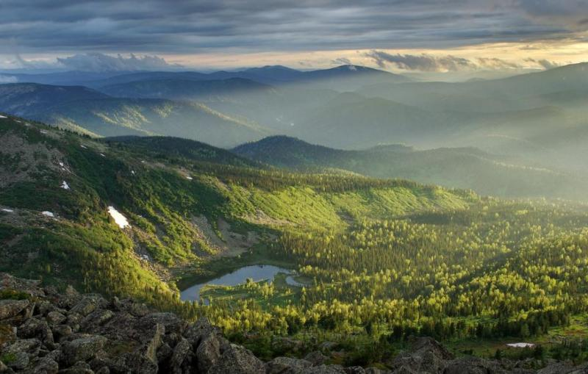

Slide 13
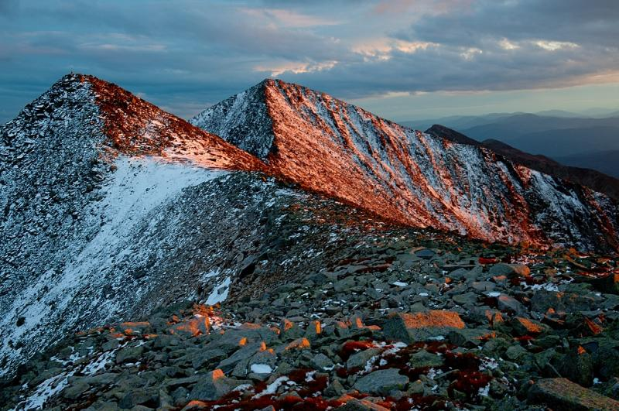

Slide 14
Годом начала заповедного дела в России можно считать 1703, когда Пётр I своим указом запретил рубить корабельные леса. Но первый государственный природный заповедник — Баргузинский — учредили только в 1917 году. Сейчас в России насчитывается более 100 территорий с таким статусом.

Slide 15
Основное различие между заповедником и национальным парком заключается в способе защиты дикой природы. Заповедник является зоной, полностью закрытой для любого воздействия человека. Здесь возможны только познавательные туристические и экологические маршруты, тропы и центры экологического образования. В национальном парке помимо охраны и изучения природной территории создаются условия для отдыха населения.

Slide 16
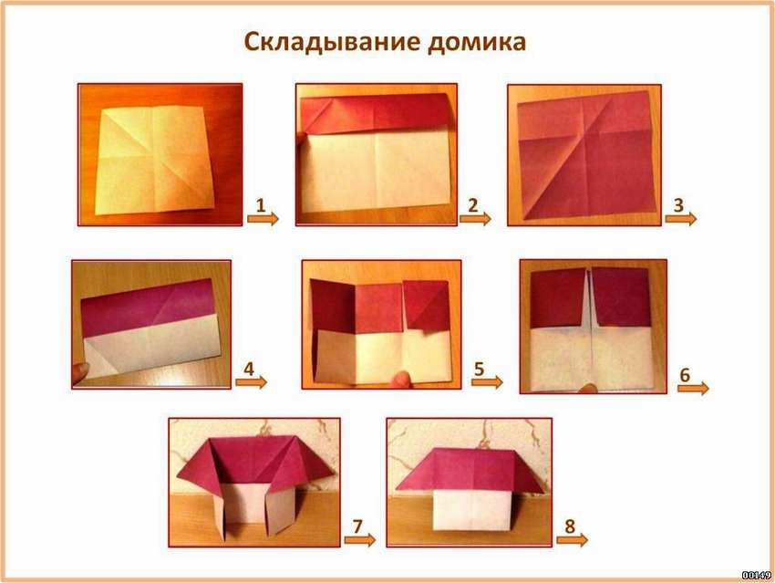
Модель – Дом научной команды Заповедника:

Slide 17
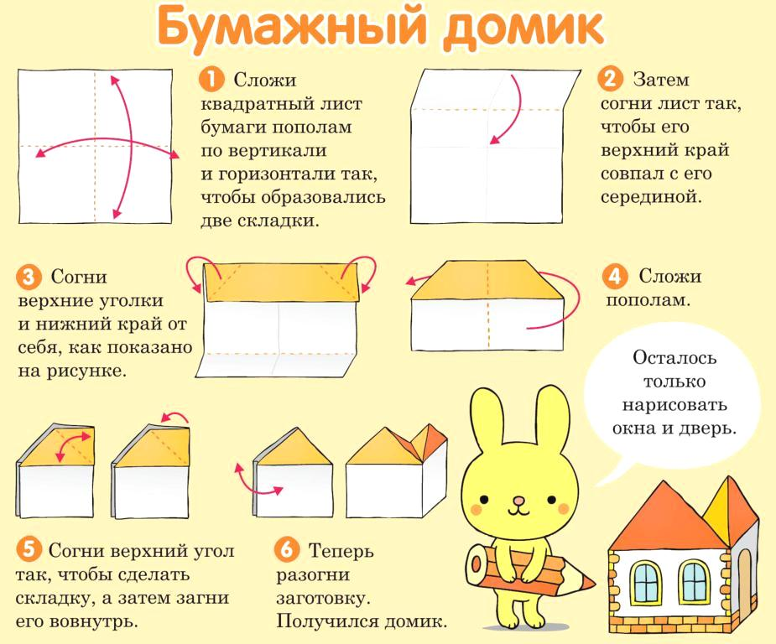

Slide 18
Прошу вас ребята, выполнить модель Дом научной команды заповедника, раскрасить его, приклеить на лист бумаги, на котором нарисовать схему заповедной территории.
На заповедной территории могут быть: реки, озера, деревья, поляны, животные и растения на ваш выбор.
Спасибо за внимание.

